Slide 1
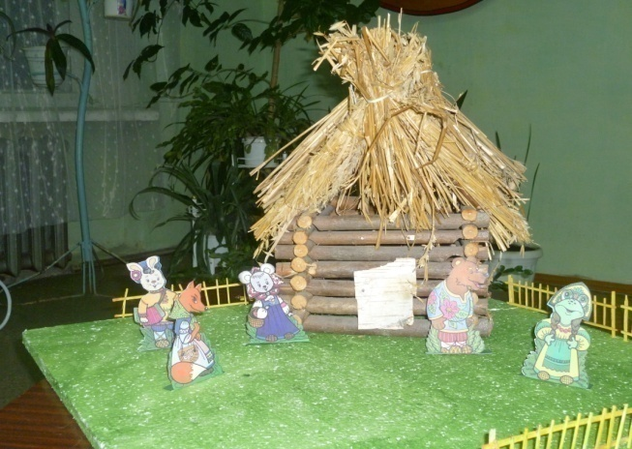
Формирование коммуникативных умений в процессе логопедической работы над связной речью и мелкой моторикой
Выполнила: учитель-логопед
Курепина Нина Анатольевна

Slide 2
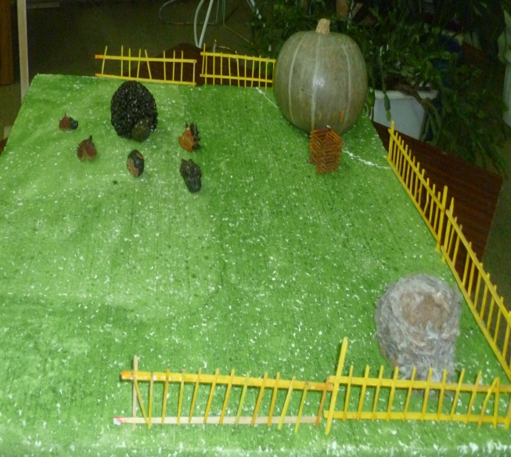
Творческое название проекта
Театрализация сказок, как средство формирования связной речи и развития мелкой моторики рук у дошкольников с общим недоразвитием речи III уровня

Slide 3
Участники проекта
ДЕТИ
Родители
1
1
Педагоги
ДОУ

Slide 4
Тип и вид проекта
Тип проекта
Практико-ориентированный
Вид проекта
Долгосрочный (1год)
Форма
представления
проекта
Презентация

Slide 5
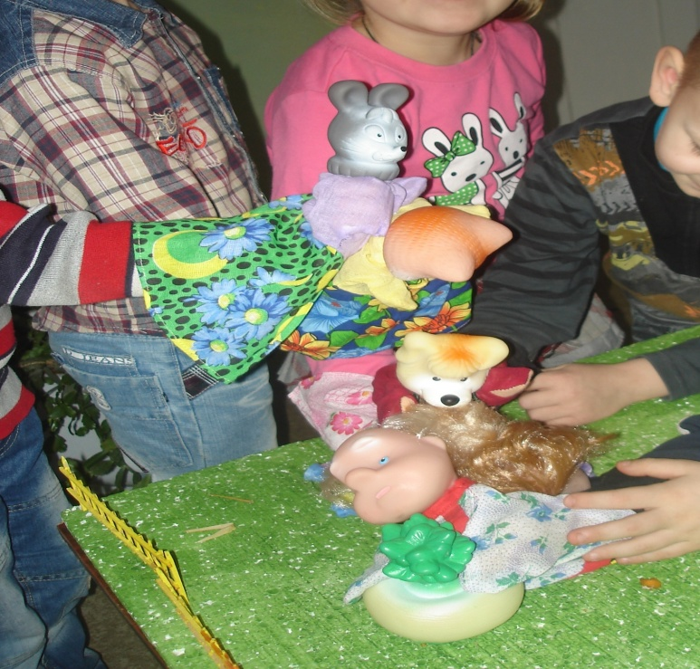
Цель проекта
Создание условий для развития навыков
свободного общения, связной речи и
мелкой моторики в целом, через включение
ребенка в театральную деятельность

Slide 6
Задачи проекта
Создать, теоретически обосновать и экспериментально проверить
возможность развития коммуникативной функции речи и мелкой
моторики рук у дошкольников через театральную деятельность.
Создать условия способствующие формированию всей речевой
системы на основе мотивационных устремлений ребенка на
исправление речевых дефектов через театральную деятельность.
Использовать методы и средства побуждающие детей к яркому
эмоциональному процессу развития речи и мелкой моторики.
Создать специальную среду, побуждающую ребенка к активному
образному процессу и стремлению исправить дефекты речи через
театрализацию сказок.
Совершенствовать пропаганду логопедических знаний среди
воспитателей и родителей.

Slide 7
Актуальность
Актуальность проекта обуславливается необходимостью повышения эффективности коррекционно-развивающей работы с детьми старшего дошкольного возраста с ОНР III уровня и профилактики речевых нарушений у младших школьников.
В основе - идея театрализации сказок, подготовка декораций и атрибутов к сказкам самими детьми. Воздействие театральной деятельности на психическое развитие ребенка с нарушениями речи, основано на освоении опыта народной сказки и фольклора, оказывающего на детей положительное эмоциональное влияние.
Актуальность состоит в том, что проект сочетает средства и способы развития моторных навыков, творческих и речевых способностей ребенка.
Педагогическая целесообразность использования театрально-игровых постановок объясняется тем, что позволяет на деле повысить темп развития речи и мелкой моторики в целом, за счет включения ребенка в творческую деятельность развить навыки свободного коммуникативного общения.

Slide 8
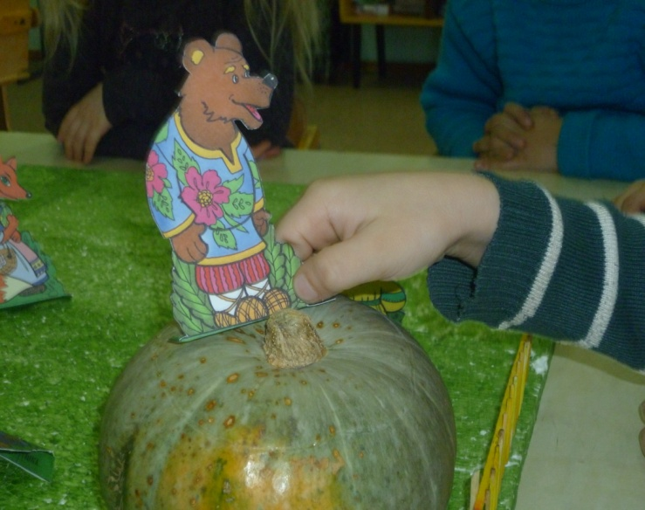
Аннотация проекта
Данный проект направлен на обеспечение
достаточной речевой практики как основы
практического усвоения важных закономерностей
языка, развитие мелкой моторики рук, освоение
языка как средства общения детьми с общим
недоразвитием речи III уровня.

Slide 9
Ожидаемые результаты
Повышение темпа развития речи и тонких движений пальцев рук в
целом за счет включения детей дошкольного возраста в творческую
деятельность.
Целостное воздействие на речевую систему и пальцевую моторику,
несмотря на имеющиеся речевые проблемы.
Совершенствование речевых умений и навыков, которые обеспечат
ребенку необходимое структурное и смысловое оформление
высказывания в разных формах – в соответствии с замыслом,
условиями и целью.
Совершенствование мелкой моторики, устранение скованности
движений пальцев рук.
Позитивное взаимодействие детей в коллективе.
Правильная модель общего и речевого поведения в современном
мире, повышение общей культуры ребенка.

Slide 10
Структура проекта
Эпаты работы | Содержание работы | Сроки вы полнения
Организа-ционный | Изучение методической литературы по теме проекта Разработка программы, планирования и конспектов. Подборка и систематизация дидактического материала Создание развивающей среды. Диагностирование детей Анкетирование родителей | август-сентябрь 2011г.
Основной | Реализация проекта. Работа кружка «Веселые ладошки». Введение в образовательный процесс тематического планирования. Театрализация сказок в рамках недели сказок в ДОУ. Вовлечение педагогов и родителей в совместную деятельность над проектом. | октябрь-апрель 2011- 2012г
Заключи-тельный . | Итоговая диагностика по определению эффективности педагогического воздействия. Анализ результатов проекта Пальчиковый театр для детей младших групп. Презентация проекта. Открытое занятие для детей младших групп и родителей. | май 2012

Slide 11
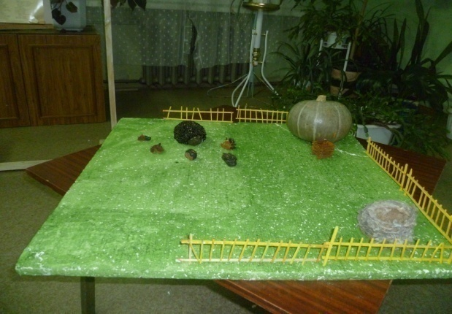
Организационный этап август – сентябрь 2011
Уровни сформированности
моторики и речевых навыков
Подготовка атрибутов к сказкам

Slide 12
Уровень развития мелкой моторики на начало работы по проекту
Анализ сформированности пальцевой моторики
Изготовление атрибутов к сказкам детьми

Slide 13
Выводы
1. Мелкая моторика и координация
движений дошкольников с ОНР
III уровня развита слабо.
2. Необходимо начинать проводить
диагностику развитости мелкой
моторики у детей с ОНР с 4 - 5 лет
для разработки коррекционной
программы по совершенствованию
тонких движений рук.
3.Проводить работу по развитию мелкой моторики и координации движений необходимо на всех режимных моментах обучения в детском саду на протяжении всего периода обучения.

Slide 14
Уровень развития связной речи на начало работы по проекту
Анализ сформированности компонентов связной речи

Slide 15
Уровень коммуникативной функции речи дошкольников на начало проекта
Анализ сформированности коммуникативных навыков
Уровневая система оценки поведения детей
Низкий уровень- (ситуативно-деловая форма общения) (0-9 баллов)
Средний уровень- (внеситуативно-познавательная форма общения)-(10-13 баллов)
Высокий уровень (внеситуативно-личностная форма общения) – (14-15 баллов)

Slide 16
Критерий оценок (обработка результатов)
Порядок выбора ситуации | Игра | Чтение | Беседа
Основной объект внимания | Игрушка | Книги | Взрослый
Комфортность состояния | Свобода поведения(1)+интерес к опыту(1)+эмоциональная вовлеченность(1)=3 В игре При чтении В процессе беседы 1+3=4 2+3=5 3=3=6
Особенности речевых высказываний | Об игрушках На несоциальные На социальные познавательные темы темы 1 2 3
Средства общения | Предметно- действенные 1 | Речевые 2

Slide 17
Выводы развития связной речи и ее коммуникативной функции
Связная речь
Коммуникативная функция речи
Трудности в овладении словарным
запасом и грамматическим
строем речи тормозят процесс
развития связной речи и, прежде
всего, своевременный переход от
ситуативной формы к контекстной.
Таким образом, экспрессивная
речь детей может служить
средством общения лишь в редких
случаях, требующих постоянной
помощи и побуждения со стороны
взрослых.
Вне специального внимания к
речи дети с ОНР III уровня
малоактивны, в редких случаях
становятся инициаторами общения
недостаточно общаются со
сверстниками, редко обращаются к
Взрослым с вопросами, не
сопровождают рассказом игровые
ситуации. Это обуславливает
сниженную коммуникативную
направленность их речи.

Slide 18
Основной этап
Сказка «Теремок»
Сводная таблица
уровней развития
связной речи и моторики

Slide 19
Выводы по основному этапу
Анализ диаграмм показал, что к концу года заметно улучшился уровень
всех компонентов речи и мелкой моторики детей.
Инициативные высказывания стали все чаще развернутыми,
грамматически более сложными.
Развитие навыков речевого общения сформировало умение вступать
в контакт, вести диалог, выполнять в нем активную роль, что
положительно влияет на формирование фонетической, лексической,
грамматической сторон языка.
Дети научились передавать содержание сказки в процессе игры-
драматизации и посредством выразительных движений.
Высказывались из личного опыта.
Освоили тонко дифференцированные движения пальцев рук.
Самостоятельно стали решать многие возникающие проблемы,
налаживать отношения со сверстниками, участвовать во всех
мероприятиях группы и сада.
.

Slide 20
Заключительный этап работы по проекту май 2012
Сводная таблица сформированности развития речи и моторики
Выполнение атрибутики (спички)

Slide 21
Поделки
У нас хорошее настроение
Морские обитатели

Slide 22
Сводные таблицы на начало и конец работы по проекту
Связная речь
Моторика

Slide 23
Сводная таблица на начало и конец работы по проекту
Словарь
Грамматический строй речи

Slide 24
Коммуникативная функция речи к концу работы по проекту
Сравнительный анализ уровня сформированности коммуникативных умений.

Slide 25
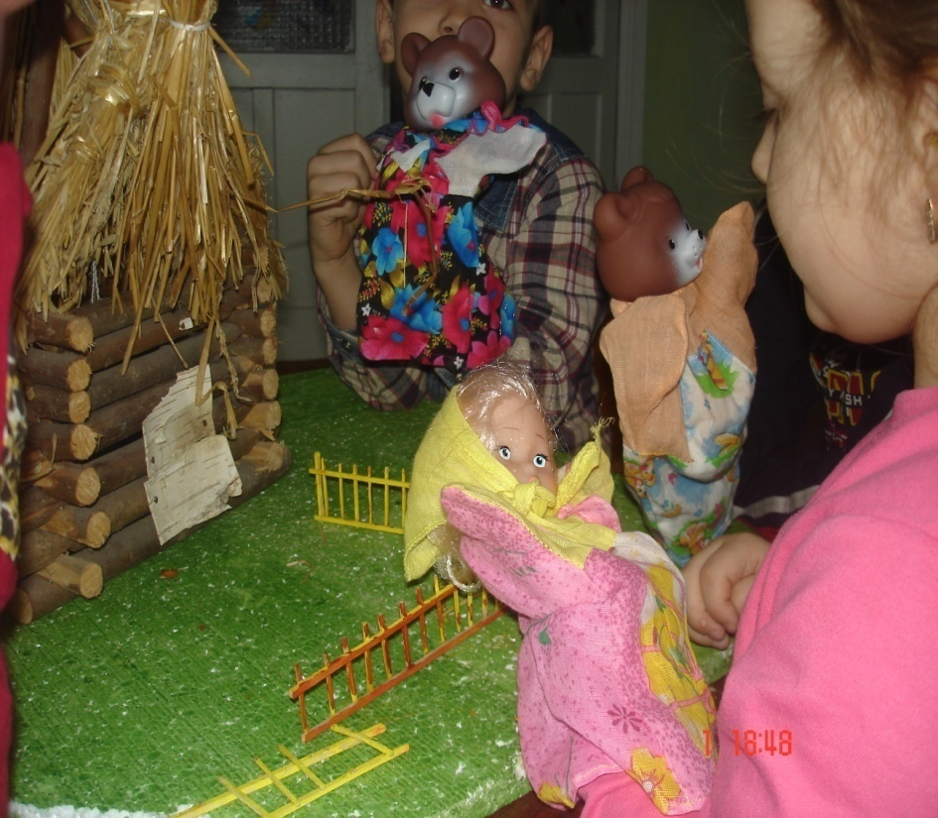
Театрализация сказок «Три медведя» «Репка»

Slide 26
Выводы заключительного этапа
Работа по проекту показывает, что у детей заметно улучшилось состояние
связной речи, развилась и укрепилась мелкая моторика рук. Дети имеют
понятия о правилах речевого общения, пользуются более развитым
словарем. Использование различных приемов и техник решает множество
задач, не только задачи развития свободного коммуникативного общения
связной речи и мелкой моторики рук, но и развитие эмоциональной,
социальной сфер ребенка, их речевой активности, обогащение
словарного запаса, развитие внимания, памяти, смекалки и воспитание
чувства прекрасного.
Психоэмоциональная атмосфера сказки помогает устранить беспокойство
повышенное возбуждение, скованность, следовательно, дает детям
возможность для восстановления сил, увеличения энергетического запаса
и активизации творческого потенциала.

Slide 27
Формы организации работы с детьми
Развитие
коммуникативных
умений
Игровые
методы
Наглядные
методы
Словесные
методы
Практические
методы

Slide 28
Принципы театральной деятельности
Творческая
направленность
педагогического
процесса
Стимуляция
познавательной
исследовательской
деятельности,
активности
ребенка
Принципы
театральной
деятельности
в ДОУ
Интегративность -
связь театральной
деятельности с
другими видами
деятельности
Свобода и
самостоятель
ность в выборе
мотивов и
способов
действий
Обучение и
творчество-

Slide 29
Работа с родителями
Уровень заинтересованности и участия родителей в воспитании детей (анкеты)
Взаимодействие с родителями
Как показывают современные
исследования, включение
родителей в единый с педагогами
процесс воспитания, развития и
коррекции значительно
повышает его эффективность.
Родители помогали выполнить
необходимую атрибутику.
Проводили дополнительную
работу со сказкой дома.
Активно посещали мероприятия
проводимые в детском саду.

Slide 30
Результаты проекта
Разработана и реализована программа «Формирование
коммуникативных умений в результате логопедической работы
над связной речью и мелкой моторикой рук.»
Разработаны конспекты занятий, методические рекомендации
для педагогов и родителей по развитию связной речи и мелкой
моторики.
Организованы театрализованные представления сказок для
родителей и детей младших групп детского сада.
Проведены открытые занятия для родителей.
Налажена работа с родителями.
Предметно-развивающая среда пополнена атрибутами.
Дети стали более раскрепощенными, активными, умелыми.

Slide 31
Выводы
Введение наглядных моделей в процесс обучения позволяет логопеду более целенаправленно развивать импрессивную речь детей, обогащать их активный словарь, закреплять навыки словообразования, формировать и совершенствовать умение использовать в речи различные конструкции предложений, описывать предметы, формировать общую и мелкую моторику рук, составлять рассказ.
Коррекционно-развивающая работа по данным направлениям способствует комплексному преодолению речевых нарушений и предупреждению возможных вторичных задержек в развитии познавательных и психических процессов. Создание на логопедических занятиях условий для оптимального физического и нервно-психического развития обеспечит уровень здоровья детей.
Эффективность реализуемой программы подтверждается результатами итоговой диагностики.

Slide 32
Литература
Чиркина Г.В. Методы обследования речи детей. Пособие по диагностике речевых нарушений. М.: Владос, 2003г.
Грибова О.Е. Технология организации логопедического обследования. Айрис-пресс, 2005г.
(Глухов В.П. Формирование связной речи детей с общим недоразвитием речи» -М., 2004.
Е. К. Вархотова, Н.В. Дядько, Е.В.Сазонова «Экспресс-диагностика готовности к школе».-М., 1999.
Лисина М.И. Общение со взрослыми и подготовка детей к школе. Кишинев, 1987.
Ивановская О.Г. Гадасина Л.Я. «Читаем сказки с логопедом»
Каро 2007
Крупенчук О.И. Тренируем пальчики- развиваем речь. Литера, 2009
Бачина О.В., Коробова Н.Ф Пальчиковая гимнастика с предметами. М.: Аркти 2006
Ресурсы интернет: http://www.logoped/ru , http://www/ivalex/ru

Slide 33
Спасибо за внимание !!!

